Slide 1
TP:指正确分类成为正的样本数，实际为正，预测为正
FP：指错误分类为正的样本数，实际为负，预测为正
FN：指错误分类为负的样本数，实际为正，预测为负
TN：指正确分类为负的样本数，实际为负，预测为负
TP+FP+TN+FN 样本总数
TP + FN 实际正样本数
TP+FP 预测为正的样本数，包括预测正确的预测错误的
FP+TN 实际负样本数
TN+FN 预测为负的样本数，包括预测正确的预测错误的

Slide 2
1 Precision=TP/(TP+FP)，预测结果为有多少正样本是预测正确了的
2 Recall=TP/(TP+FN)，这个其实就=TPR，相对于Precision只不过参考样本从预测总正样本数结果变成了实际总正样本数。
3 FPR = FP/(FP + TN) 负样本中的错判率，(1-特异性)
4 TPR = TP/(TP + FN) 判对样本中的正样本率,敏感性

Slide 3
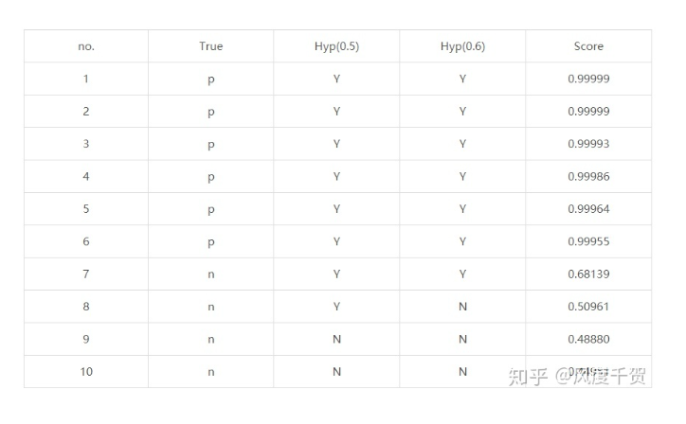

Slide 4
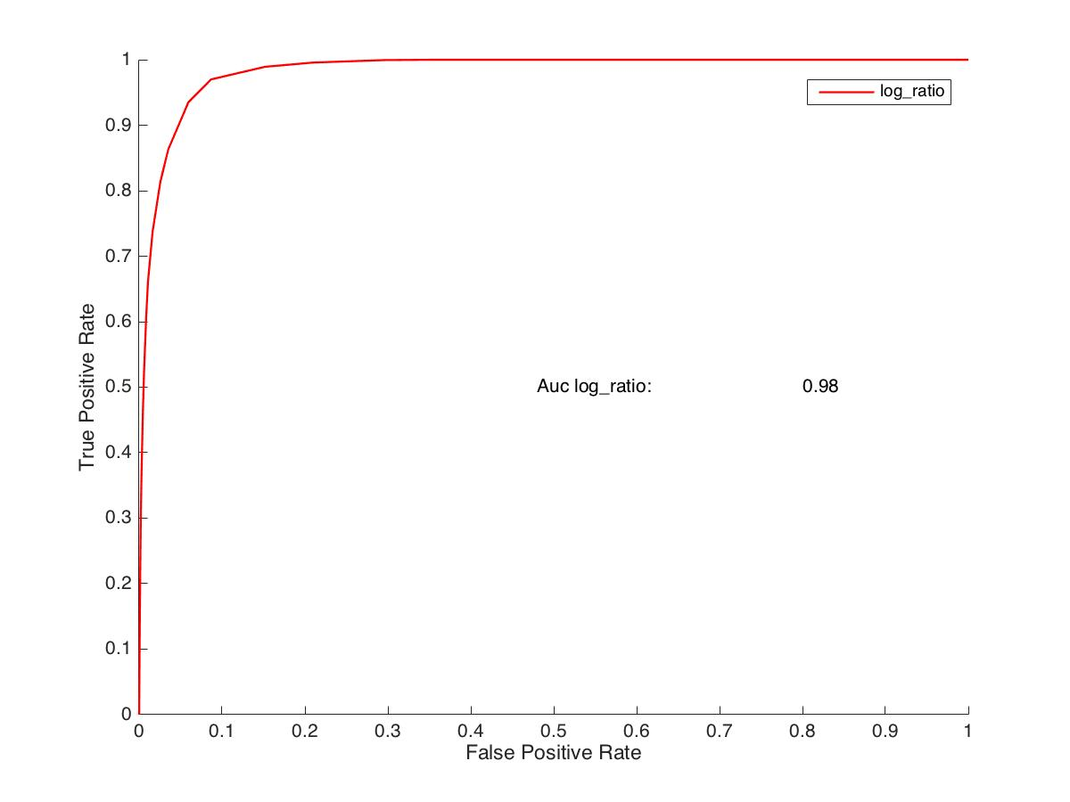
FPR = FP/(FP + TN) 负样本中的错判率，(1-特异性)
TPR = TP/(TP + FN) 判对样本中的正样本率,敏感性
True表示实际样本属性，Hyp表示预测结果样本属性，第4列即是Score，Hyp的结果通常是设定一个阈值，比如上表Hyp(0.5)和Hyp(0.6)就是阈值为0.5和0.6时的结果，Score>阈值为正样本，小于阈值为负样本，这样只能算出一个ROC值，
当阈值为0.5时，TPR=6/(6+0)=1，FPR=FP/(FP+TN)=2/(2+2)=0.5,得到ROC的一个坐标为（0.5,1）；Recall=TPR=1，Precision=6/(6+2)=0.75，得到一个PR曲线坐标(1,0.75)。同理得到不同阈下的坐标，即可绘制出曲线

Slide 5
